Slide 1
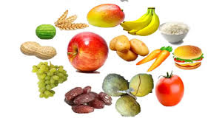
শুভেচ্ছা

Slide 2
পরিচিতি
মোঃ ফিরোজ কবির
সহকারী প্রধানশিক্ষক
দারিয়া হাই স্কুল
নবাবগঞ্জ দিনাজপুর।
শ্রেণি: অষ্টম
বিষয়: বিজ্ঞান
অধ্যায়: ত্রয়োদশ
সময়: 4০ মিনিট।
তারিখ: --/--/২০20 ইং

Slide 3
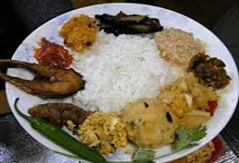
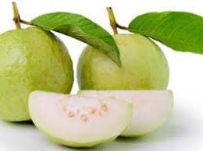
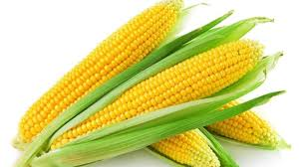
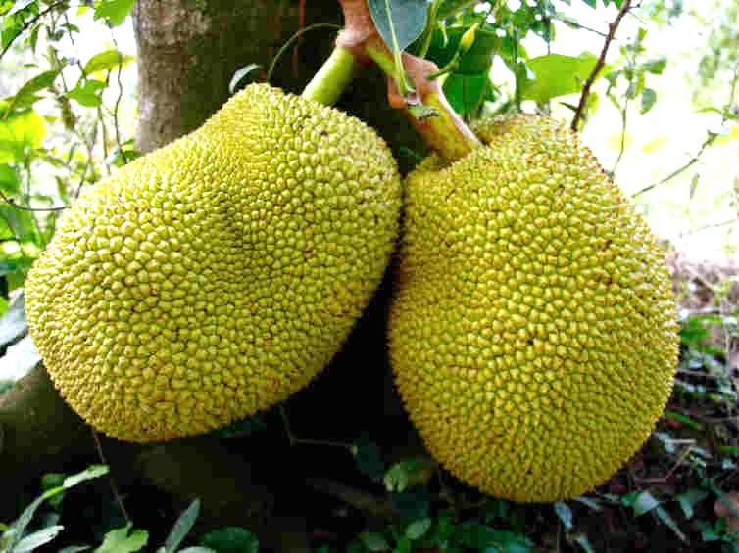
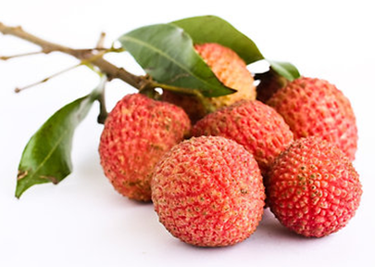
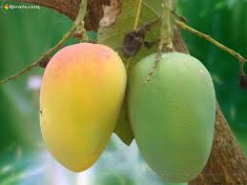
খাদ্য, পুষ্টি ও পুষ্টিমান
Notes:
শিক্ষক শিক্ষার্থীদের প্রশ্ন করতে পারেন: চিত্রের বস্তুগুলো কী? খাদ্যে কী থাকে? ভাত বা মাছে যে পুষ্টিমান থাকে, কাঁঠাল, আম বা লিচুতে কী সে পরিমাণ পুষ্টিমান থাকে?

Slide 4
এই পাঠ শেষে শিক্ষার্থীরা---
1
খাদ্য কী তা বলতে পারবে।
২
পুষ্টি ও পুষ্টিমান কী তা ব্যাখ্যা করতে পারবে।
৩
বিভিন্ন খাদ্য উপাদানগুলোর কাজ ব্যাখ্যা করতে পারবে।

Slide 5
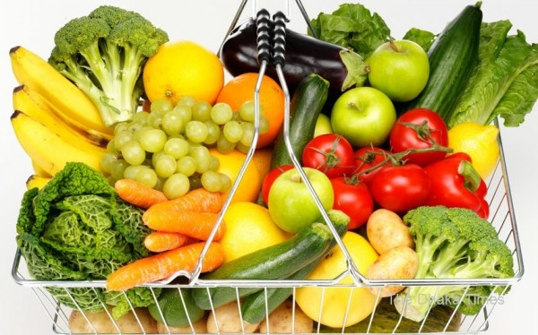
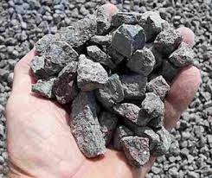
ক
খ
গ
ঘ
খাদ্যের কাজ কী?
খাদ্য কী?
কোনগুলো আমাদের খাদ্য?
Notes:
শিক্ষক প্রশ্ন করতে পারেন: কোনগুলো আমাদের খাদ্য? খাদ্য কী? পাথর ও মবিল কেন আমাদের খাদ্য নয়? খাদ্যের কাজ কী?

Slide 6
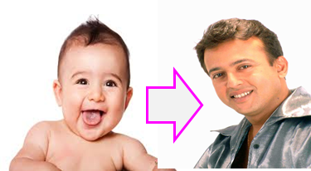
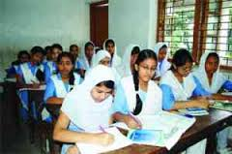
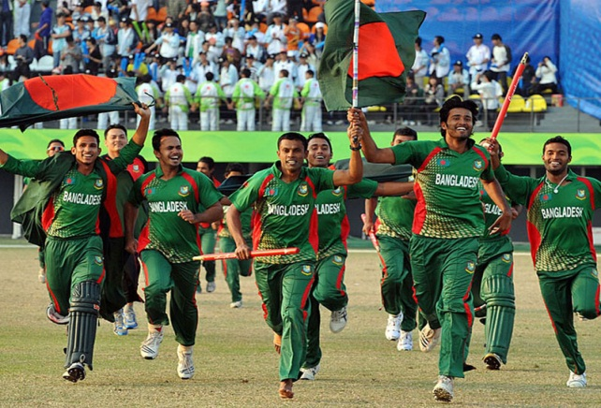
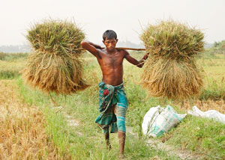
সময়: ৫ মিনিট
প্রশ্ন: খাদ্যের মূল উৎস কী? আমাদের দেহ গঠনে ও কাজ-কর্মে খাদ্য কীভাবে সাহায্য করে?
Notes:
প্রয়োজনে শিক্ষার্থীদের সহযোগিতা করবেন।

Slide 7
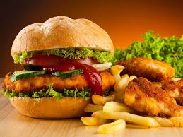
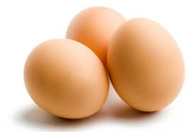
➢ পুষ্টি কী?
পুষ্টিমান কী?
➢ ভিডিওটি পর্যবেক্ষণ কর:
➢ খাদ্যে কী থাকে?
➢ চিত্রের সকল খাদ্যে পুষ্টি কী সমান ?
Notes:
শিক্ষক শিক্ষার্থীদের প্রশ্ন করতে পারেন: খাদ্যে কী থাকে? পুষ্টি কী? ? ( শিক্ষক শিক্ষার্থীদের কাছ থেকে পাওয়া উত্তরগুলো বোর্ডে লিখে প্রতিফলন করবেন। প্রয়োজনে তিনি ব্যাখ্যা দিবেন।) । চিত্রের সকল খাদ্যে কী পুষ্টি উপাদান সমান থাকে? পুষ্টিমান কী? এর পর শিক্ষক ভিডিওটি দেখাবেন। ( প্রয়োজনে শিক্ষক বিডিওটির সংক্ষিপ্ত ব্যাখ্যা দিবেন।)

Slide 8
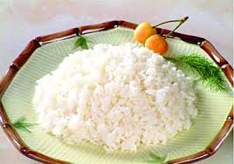
সিদ্ধ চালে কোন কোন রাসাযনিক পদার্থ থাকে?
চালকে কেন শ্বেতসার জাতীয় খাদ্য বলা হয়?
১০০ গ্রাম চাল থেকে কী পরিমাণ শক্তি পাওয়া যায়?
Notes:
শিক্ষক প্রশ্ন করতে পারেন: সিদ্ধ চালে কী থাকে? এরপর প্রশ্ন করতে পারেন: চাল কেন শ্বেতসার জাতীয় খাদ্য? ( উত্তর দেওয়ার জন্য প্রয়োজনে শিক্ষার্থীরা পাঠ্য বইয়ের সহায়তা নিবে।)

Slide 9
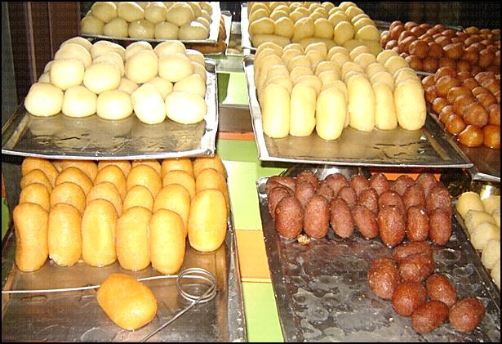
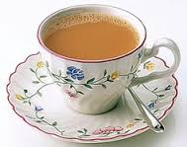
মিষ্টি তৈরীতে কী কী ব্যবহৃত হয়?
‘দুধ চা’ তৈরীতে কী কী ব্যবহৃত হয়?
➢ দুধ ও চিনি কোন প্রকৃতির খাদ্য?
Notes:
শিক্ষক শিক্ষার্থীদের প্রশ্ন করতে পারেন: মিষ্টি তৈরীতে সাধারণত কী কী ব্যবহৃত হয়? দুধ চা তৈরীতে কী কী ব্যবহৃহ হয়? দুধ কী ধরণের খাদ্য? কেন? চিনি কী ধরণের খাদ্য? কেন? (প্রয়োজনে তিনি সহযোগিতা করবেন)। কয়েকটি মিশ্র খাদ্যের নাম বল। মিশ্র খাদ্যে কী ধরণের পুষ্টি উপাদান বিদ্যমান? ( শিক্ষক প্রাপ্ত উত্তর বোর্ডে লিখে প্রতিফলন ঘটাবেন।)। এর পর শিক্ষক পরবর্তী স্লাইডটি প্রদর্শন করতে পারেন। কয়েকটি বিশুদ্ধ খাদ্যের নাম বল। বিশুদ্ধ খাদ্যে কী ধরণের পুষ্টি উপাদান বিদ্যমান? ( শিক্ষক প্রাপ্ত উত্তর বোর্ডে লিখে প্রতিফলন ঘটাবেন।)। এর পর শিক্ষক পরবর্তী স্লাইডটি প্রদর্শন করতে পারেন।

Slide 10
প্রকৃতি অনুসারে খাদ্য কত প্রকার ও কী কী?
প্রকৃতি অনুসারে খাদ্যের প্রকারভেদ
মিশ্র খাদ্য
বিশুদ্ধ খাদ্য

Slide 11
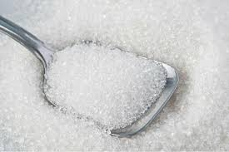
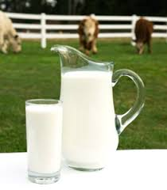
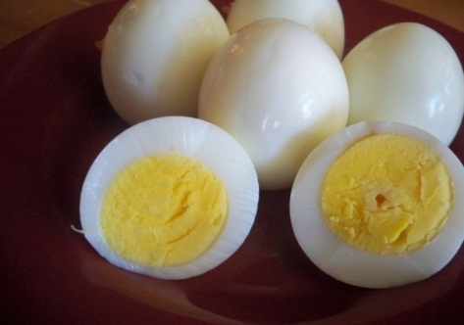
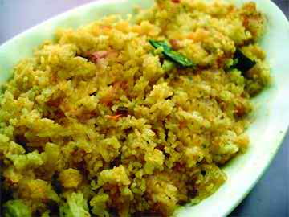
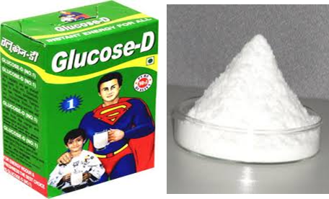
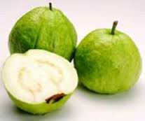
চিনি
দুধ
ডিম
খিচুড়ি
গ্লুকোজ
পেয়ারা
মিশ্র খাদ্য
বিশুদ্ধ খাদ্য
চিত্রের কোনগুলো মিশ্র খাদ্য এবং কোনগুলো বিশুদ্ধ খাদ্য?

Slide 12
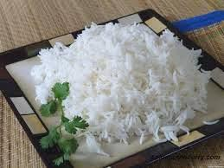
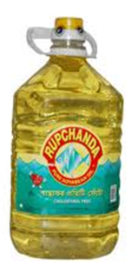
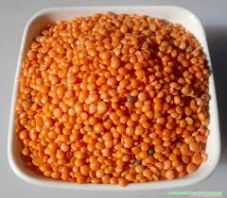
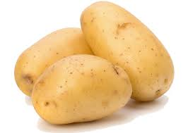
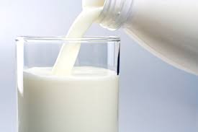
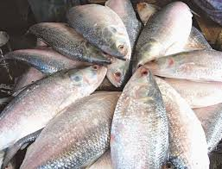
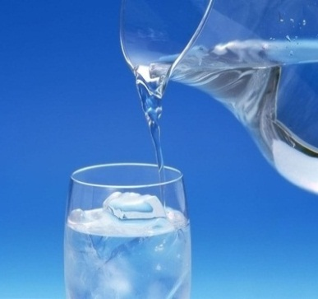
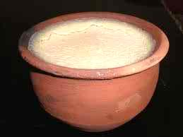
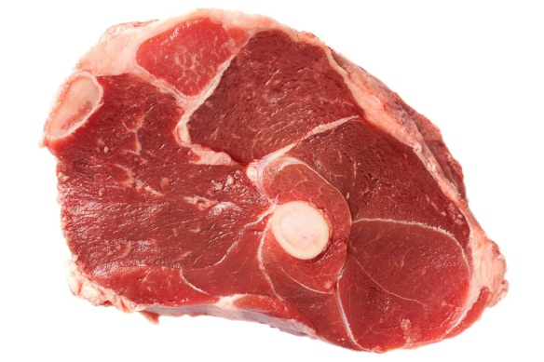
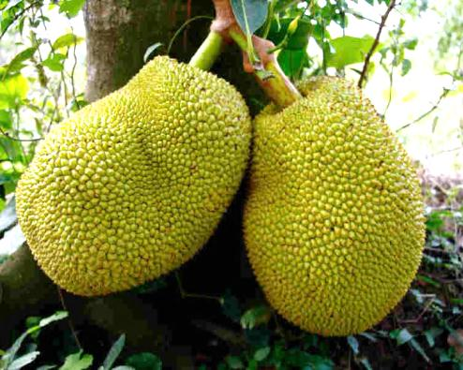
শ্বেতসার
আমিষ
শ্বেতসার
স্নেহ
ভিটামিন
আমিষ
আমিষ
পানি
আমিষ
আমিষ
ভিটামিন
➢ খাদ্য উপাদান বলতে কী বোঝায়?
➢ সকল খাদ্যে কী রাসায়নিক উপাদান সমান ?
➢ ছবিতে খাদ্যগুলোর মধ্যে কোনো পার্থক্য আছে কী?
Notes:
এর পর শিক্ষক প্রশ্ন করতে পারেন: চিত্রের খাদ্যগুলো কোন কোন উপাদানের উৎস? শিক্ষক শিক্ষার্থীদের উত্তর বোর্ডে লিখে উত্তরের প্রতিফলন করতে পারেন।

Slide 13
নিচের খাদ্যগুলোর মধ্যে কী কী উপাদান থাকে ডানপাশে তার নাম লেখ।
শ্বেতসার
আমিষ
স্নেহ
ভিটামিন
Notes:
শিক্ষক তখন বলতে পারেন: খাদ্য উপাদন কী? উপাদান অনুযায়ী খাদ্যকে বিভিন্ন শ্রেণিতে ভাগ করা যায়। তাহলো-

Slide 14
উপাদান অনুযায়ী খাদ্যকে প্রধানত তিন ভাগে ভাগ করা যায়:
আমিষ বা প্রোটিন
শর্করা বা শ্বেতসার
স্নেহ বা চর্বি
এ ছাড়া আরো তিন প্রকার অন্যান্য উপাদানও থাকে:
ভিটামিন বা খাদ্যপ্রাণ
খনিজ লবণ
পানি

Slide 15
খাদ্যের তিন প্রকার উপাদানের কাজ:
আমিষের কাজ কী?
শর্করার কাজ কী?
স্নেহ এর কাজ
কী?
আরো তিন প্রকার অন্যান্য উপাদানের কাজ:
ভিটামিনের কাজ কী?
খনিজ লবণের কাজ কী?
পানির কাজ কী?
Notes:
প্রয়োজনে শিক্ষক পাঠ্য বইয়ের আলোকে আলোচনা করবেন।

Slide 16
সময়: ১০ মিনিট
উপাদান অনুযায়ী চিত্রের খাদ্যবস্তুগুলোকে ভাগ করে তাদের কাজ উল্লেখ কর।
Notes:
প্রয়োজনে শিক্ষার্থীদের সহযোগিতা করবেন। প্রয়োজনে শিক্ষার্থীদের সহযোগিতা করবেন।

Slide 17
মূল্যায়ন
1. প্র্রশ্ন: খাদ্য কী?
2. প্রশ্ন: খাদ্যের উপাদান মোট কয়টি?
৩. প্রশ্ন: পুষ্টি কী?
৪. প্রশ্ন: সিদ্ধ চালে শ্বেতসার থাকে---।
ক
খ
গ
৬% ৯% ৭৯% বৃদ্ধি ৯৭%।
ঘ
৫. প্রশ্ন: নিচের কোনটি বিশুদ্ধ খাদ্য?
ক
খ
গ
দুধ ডিম খিচুড়ি চিনি।
ঘ

Slide 18
বাড়ির কাজ
বাড়িবাড়িবর কাজ
র কাজ
প্রশ্ন: তোমরা বাড়িতে যে যে খাদ্য খাও পুষ্টিমান বিচারে তা মূল্যায়ন করে লিখে আনবে।

Slide 19
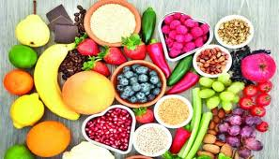
ধন্যবাদ

